Slide 1
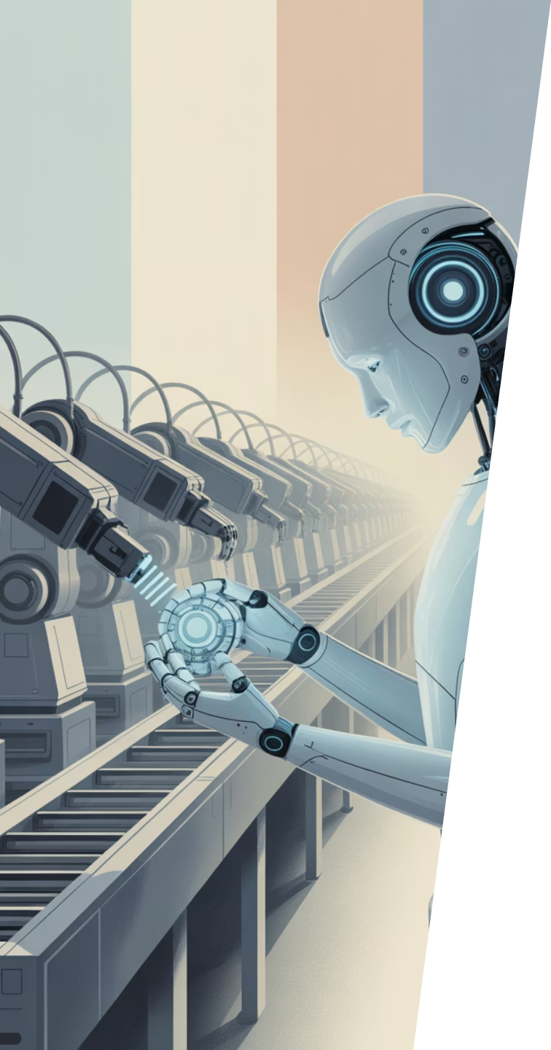
AI Agent 結合自動化流程的效益
人工智能與自動化流程的結合正在徹底改變企業運營方式。本簡報將探討這種結合如何提升效率、優化研發流程，並以手機製造為實例。
楓葉 & 仡道集團研究院

Slide 2




AI Agent & N8N
AI Agent 的能力
自動化流程 (n8n)
結合效益
自主理解任務、規劃並執行複雜工作。24/7 不間斷運作，持續學習優化。
視覺化拖曳介面串聯不同應用與服務。消除手動操作，減少重複性勞動。
AI 作為自動化流程的「大腦」，執行需要智能判斷的環節。實現過去難以自動化的複雜任務。

Slide 3
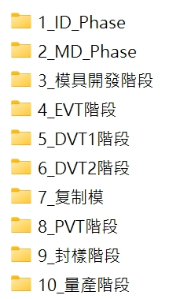





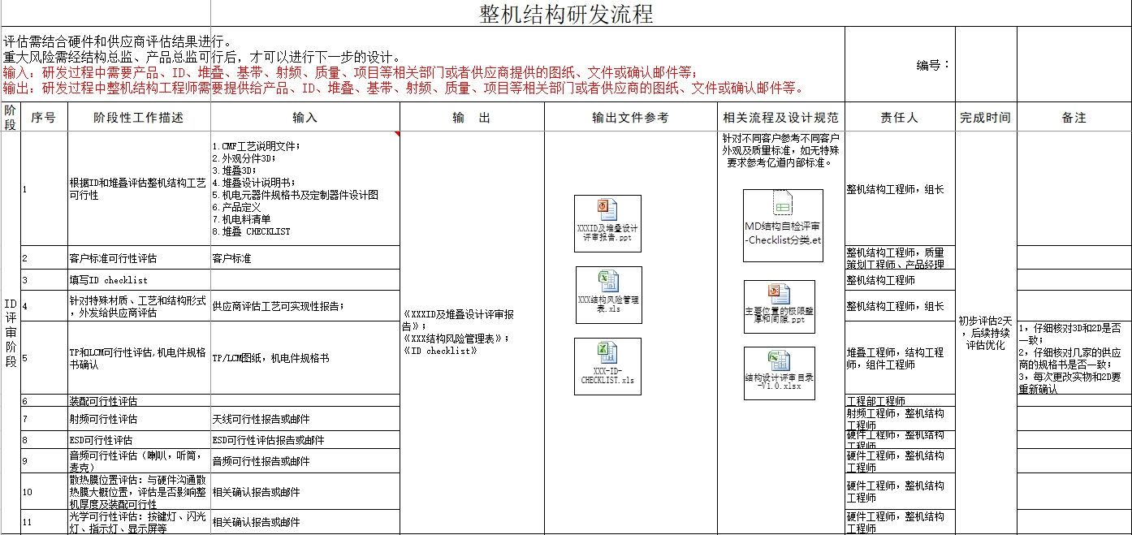



手機堆疊品質工程流程概述
10個主要階段
構成完整製造流程
80個階段性工作
細分的具體任務
審核程序與設計規範
確保品質與標準
階段性輸出
每個主要階段的成果

Slide 4
品質工程流程: ID-Phase階段

Slide 5
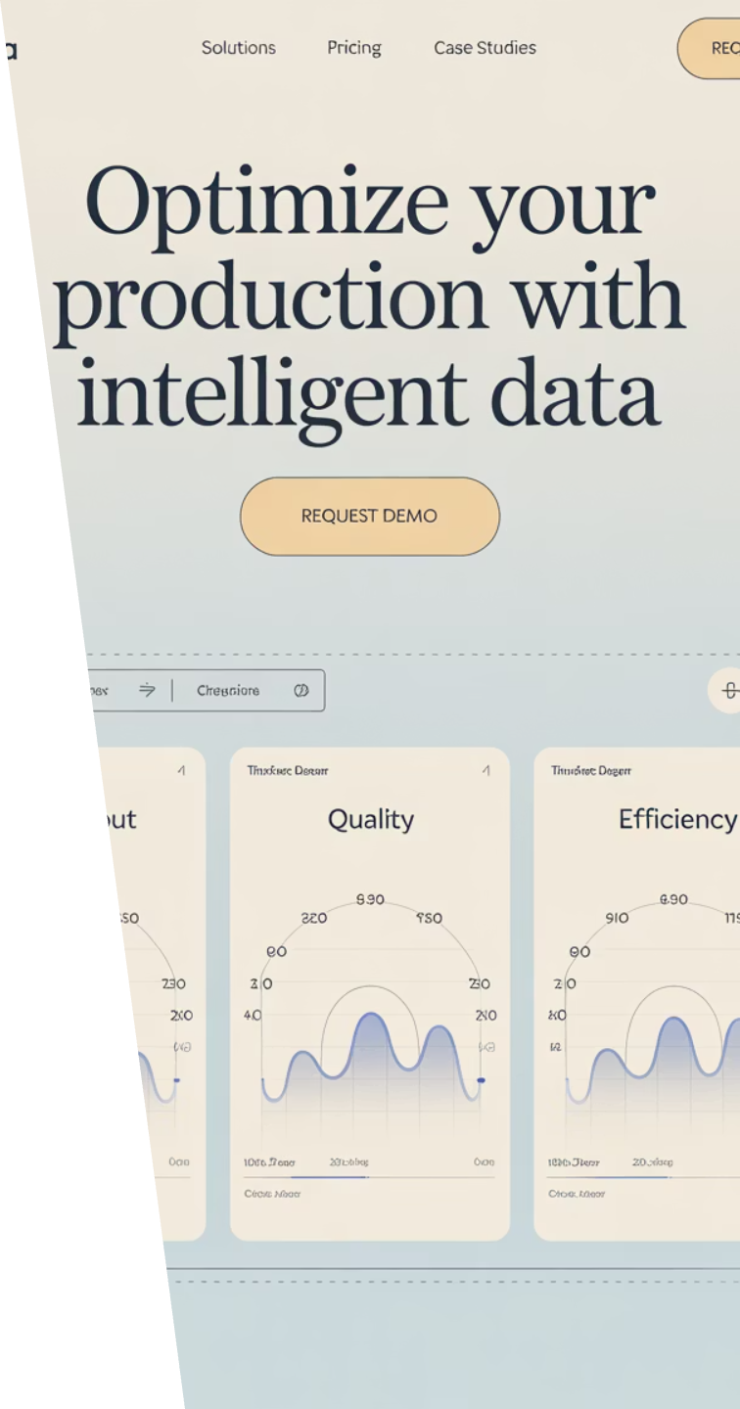
階段一：資料收集及傳遞自動化
自動化資料收集
10大製作階段、80個階段性工作的資料自動收集。提高效率，減少人為錯誤。
人工審核環節
自動化流程將資料送至對應負責人。通過郵件或指定資料夾傳遞。
綜合審核流程
人工審核結果經由自動化流程整合。生成最終輸出報告。

Slide 6
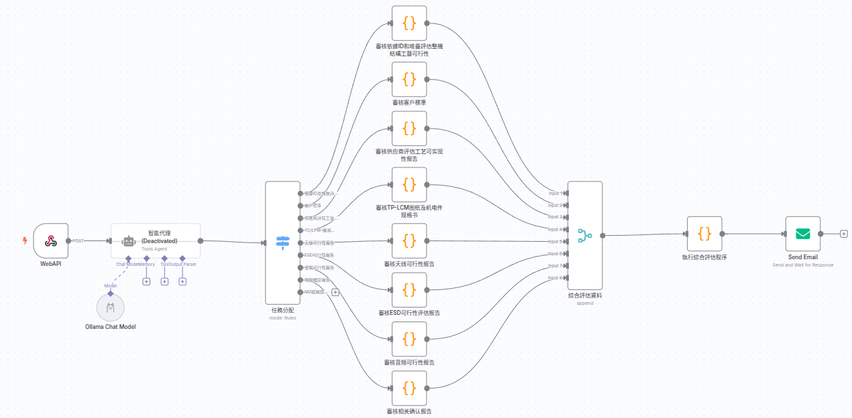
n8n workflow for ID-Phase階段

Slide 7
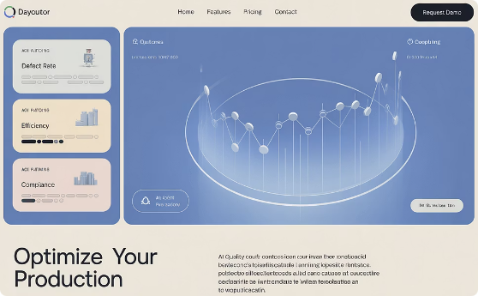
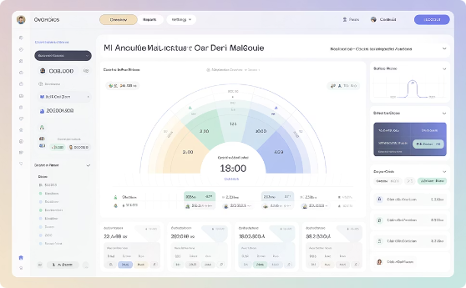

階段二：審核流程自動化及經驗數字化
人工審核轉為AI審核
大語言模型取代階段一中的人工審核環節。提高審核速度與一致性。
AI綜合審核
大語言模型完成綜合審核流程。整合多方面數據，提供全面分析。
經驗數字化
將人類專家經驗轉化為數字資產。建立可持續使用的知識庫。

